Slide 1

DERECHOS HUMANOS EN LA ERA DE INTERNET
Comunicación en la era digital y el rol del estado
¿Cómo se utilizan los medios para compartir información?¿que puede llevar a la manipulación?
INTEGRANTES ALUMNOS:
MATIAS G. VELEZ
MILAGROS SASSENUS
AYLEN ORTIZ
YANINA ROSSELLI
BRIAN MOYANO

Slide 2
La comunicación como derecho
El artículo referido a la comunicación en la Declaración Universal de los Derechos Humanos, también se incluye en los medios digitales
Los medios digitales también son una manera de expresión de opinión, de compartir información y un medio que es “controlado”
La protección de Derechos por parte del Estado en los medios digitales, ¿se cumple?

Slide 3
Los conceptos ligados al derecho aplicado a la era digital
KAWABATA: progresión, universalidad e interdependencia
SOUSA SANTOS: acción u omisión del Estado

Slide 4
Souza Santos
?Es posible darle un contenido emancipatorio, contrahegemónico a la idea de DD.HH en la actualidad?
Idea de modernidad en crisis atravesada por 3 tensiones
Tensión que se da entre la idea de regulación social ( a través del estado) y la emancipación social (por fuera del estado)
Tensión que se manifiesta entre los ámbitos del estado y de la sociedad civil
Tensión que deriva entre el estado nacional y la globalización

Slide 5
FORMAS EN LAS QUE EL ESTADO PUEDE VULNERAR NUESTROS DERECHOS A TRAVÉS DE INTERNET
La manipulación de los medios de información mediante fake news
La vigilancia masiva a sus ciudadanos mediante internet o cámaras de seguridad
La recopilación de información directa o indirectamente
La pérdida de trabajos por la automatización con robots y la falta de respuesta del estado frente a ello
El cibercrimen y falta de legislación en algunos casos

Slide 6
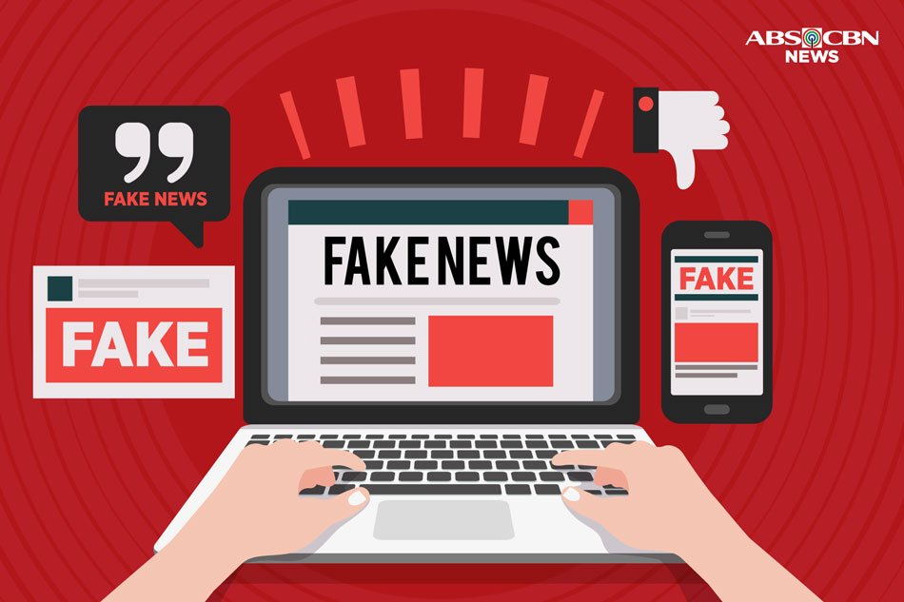
MANIPULACIÓN DE LOS MEDIOS – FAKE NEWS
¿Qué Son? son noticias, historias, artículos, etc. engañosas, creadas para desinformar deliberadamente o engañar al lector.
Normalmente suelen ser noticias de impacto,con potencial de viralidad antes de ser contrastadas, de ese modo logran extenderse de forma rápida, siendo difíciles de detener una vez identificadas.

Slide 7
CLASES DE FAKE NEWS
1)Sátira o parodia: No pretende causar daño o engaño. Aunque puede herir susceptibilidades
2)Contenido engañoso: Se trata del uso engañoso de la información para incriminar a alguien o algo.
3)Contenido impostor: Es el tipo de información que suplanta fuentes genuinas.
4)Contenido fabricado: Contenido nuevo que es predominantemente falso, diseñado especialmente para engañar y perjudicar.
5)Conexión falsa: Cuando los titulares,imágenes o leyendas no confirman el contenido.
6)Contexto falso: Cuando el contenido genuino se difunde con información de contexto falsa
7)Contenido manipulado: Cuando información o imágenes genuinas se manipulan para engañar

Slide 8
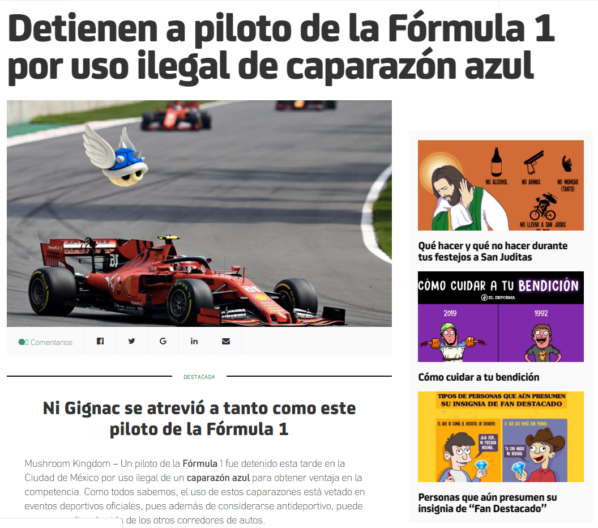
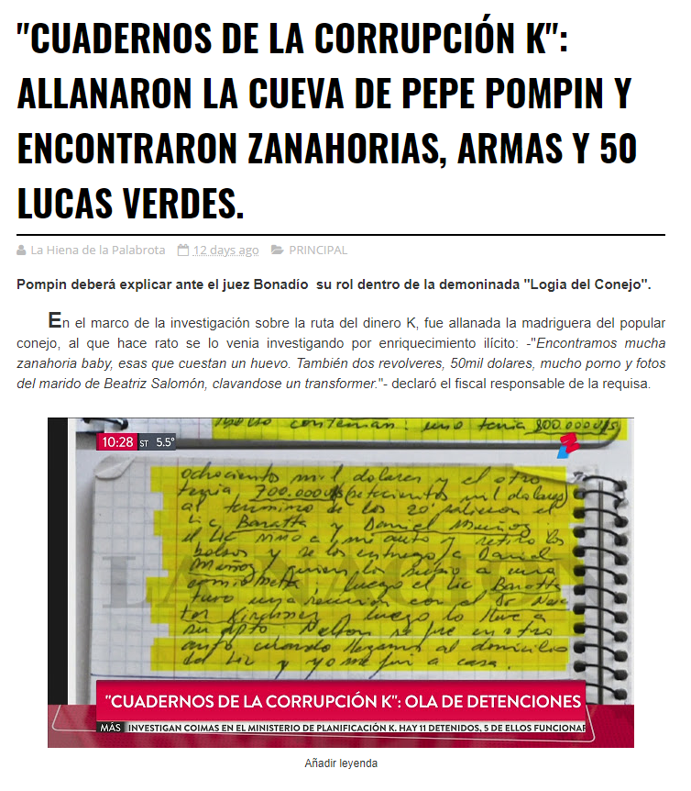
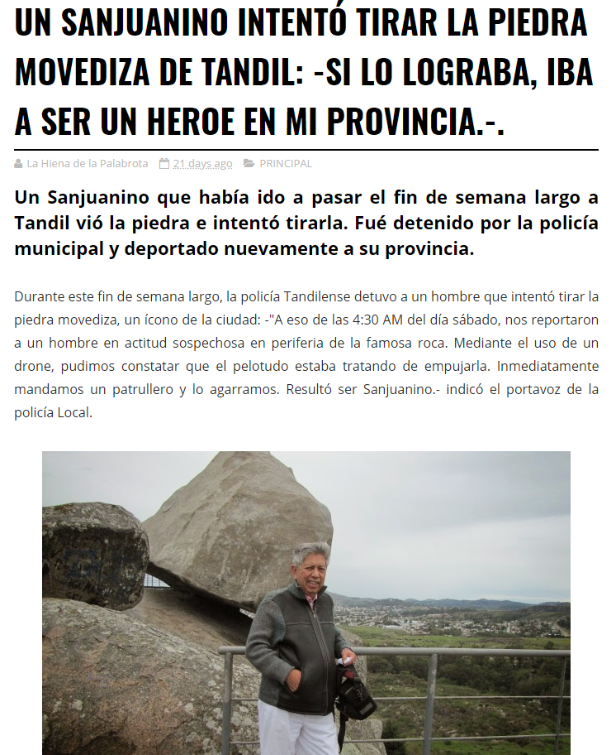
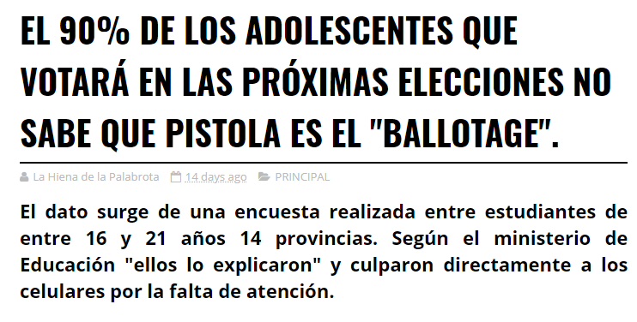
PARODIAS

Slide 9
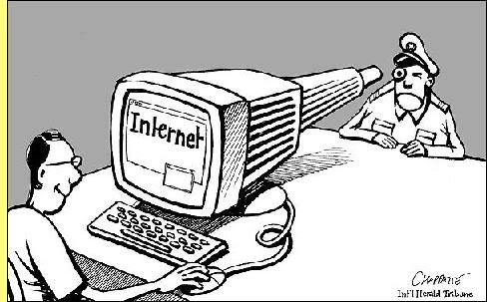
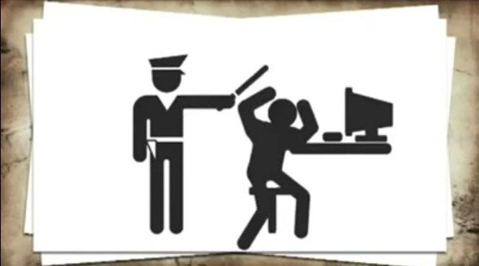
Censura en internet
La censura se comprende por diversos procedimientos implementados, sea por estados o por grupos no estatales, con la finalidad de controlar o suprimir determinados contenidos en internet. De esta forma se ve afectada la difusión de noticias y opiniones públicas y profesionales.
La censura puede darse por razones políticas, de seguridad nacional y sociales

Slide 10
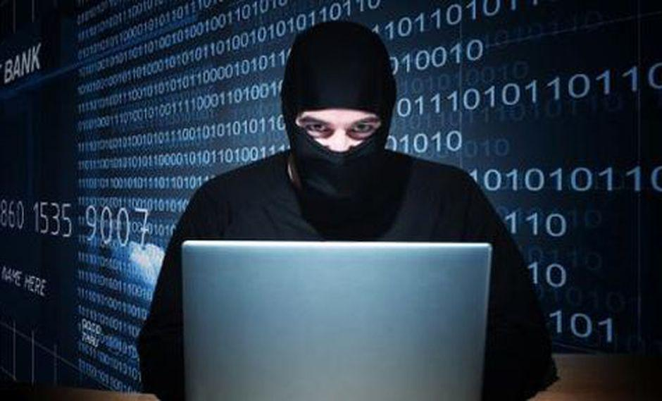
CIBERCRIMEN
¿Qué es el cibercrimen?
El cibercrimen es toda aquella acción antijurídica que se realiza en el entorno digital, los ataques que tienen como objetivo destruir y dañar activos, sistemas de información u otros sistemas de computadoras.

Slide 11
La Organización de Naciones Unidas reconoce los siguientes tipos de delitos informáticos:
Fraudes cometidos mediante manipulación de computadoras; en este se reúne: la manipulación de datos de entrada (sustraer datos), manipulación de programas (modificar programas del sistema), manipulación de los datos de salida (fijación de un objeto al funcionamiento de sistemas de información) y fraude efectuado por manipulación informática (se sacan pequeñas cantidades de dinero de unas cuentas a otras).
Manipulación de datos de entrada; como objetivo cuando se altera directamente los datos de una información computarizada.
Daños o modificaciones de programas o datos computarizados; entran tres formas de delitos: sabotaje informático y acceso no autorizado a servicios y sistemas informáticos.

